Slide 1


講座No.6
第5章 This is ～ . That is ～.
1. This is ～ . That is ～.

Slide 2
P.22 基本文法の整理
・This is ～. の文は、「これ［こちら］は～です。」と近くにあるものや人を指すときの表現。
・That is ～. の文は、「あれ［あちら］は～です。」と離れたところにあるものや人を指すときの表現。
・is は「～です」という意味で、am、are と同じ be 動詞。be 動詞は主語によって使い分ける。

Slide 3
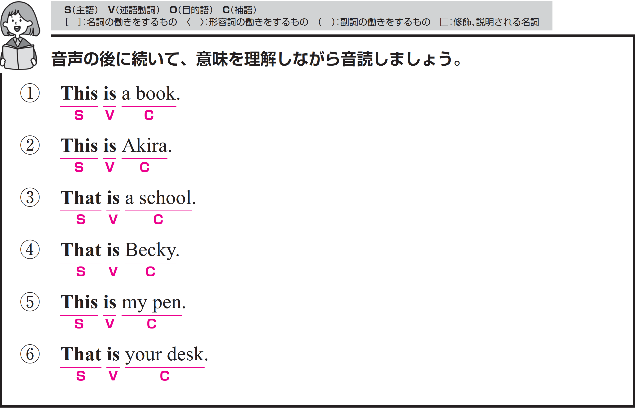
それぞれ、音声が４回ずつ流れます。音声のあとに、ポーズがありますので、すべて英語でリピートしてください。

Slide 4

P.23 トレーニング
これ［こちら］は～です

Slide 5
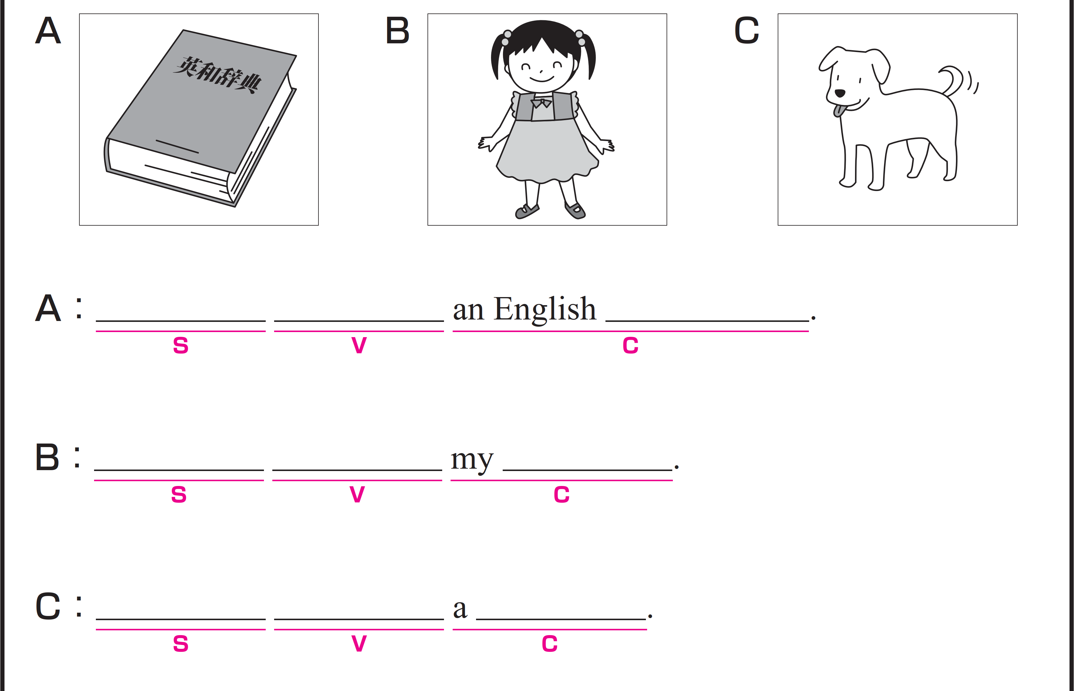
A から C のイラストに合う英文になるように、空欄にあてはまる
英語を書いてください。

Slide 6
次は、音声を聞いて、確認してください。
This is dictionary
This is sister
This is dog

Slide 7
完成した英文を、声に出して音読しておきましょう。
This is dictionary
This is sister
This is dog

Slide 8
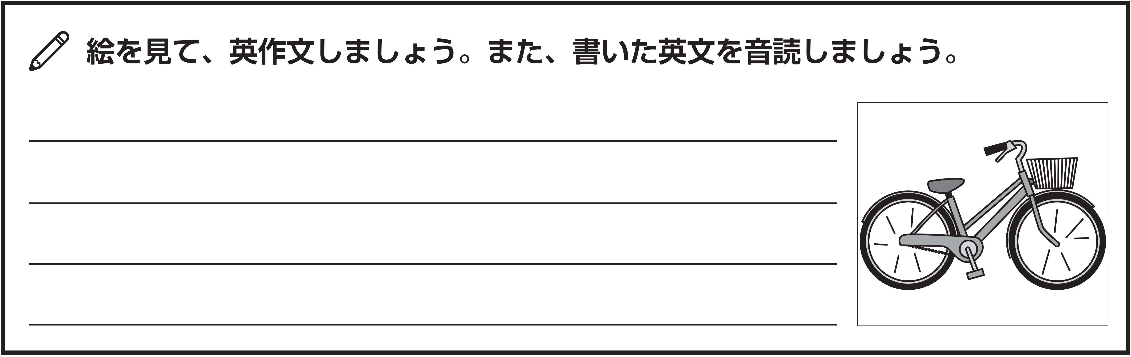
練習したターゲットセンテンスを使って、英作文しましょう。
This is a bike.

Slide 9
That’s all
for today.

